Slide 1
FINAL PROJECT
Sentiment Analysis for Financial News
Afifah Kho’eriah

Slide 2
Aplikasi ini diperuntukkan kepada investor untuk mencari informasi tentang kondisi perekonomian terutama mengenai saham sehingga para investor dapat mengetahui kapan mereka bisa membeli atau menjual saham dan dimana mereka akan berinvestasi.
AUDIENCE

Slide 3
Dataset yang digunakan pada project ini berisi data sentiment untuk judul berita perekonomian atau keuangan dari perspektif investor.
Dataset sudah terdapat label pada masing-masing judul berita yang sudah diverifikasi oleh 16 orang dengan latar belakang pengetahuan yang memadai tentang pasar keuangan.
DATASET
Dataset diperoleh dari Kaggle (https://www.kaggle.com/ankurzing/sentiment-analysis-for-financial-news)

Slide 4
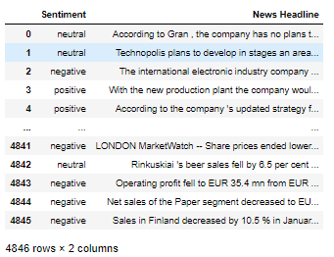
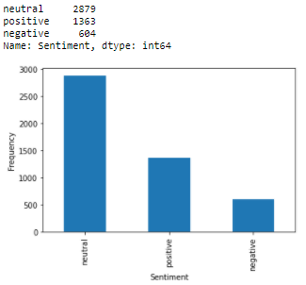
Dataset terdiri dari 4846 baris dan 2 kolom yang terdiri dari kolom Sentiment dan News Headline dengan proporsi 2879 data neutral, 1363 positive dan 604 negative
DATASET

Slide 5
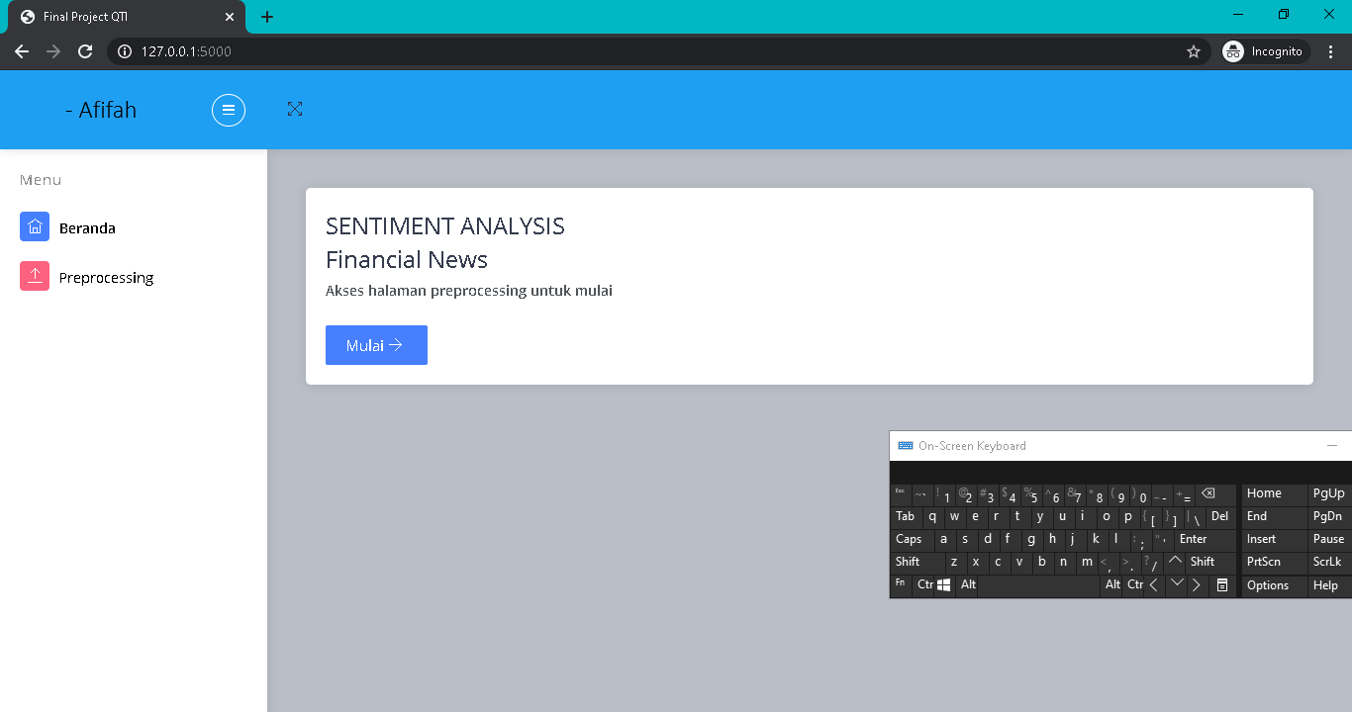
APP

Slide 6
User input file .csv pada menu beranda dan akan
Menghasilkan output hasil sentiment judul berita.
Data input dari user akan masuk dalam postgresql.
APP

